Slide 1
Guia de justificació
Cupons a la internacionalització 2020
8 de març de 2021

Slide 2



Com funciona aquesta guia?
Al llarg de la guia podreu utilitzar enllaços de navegació mitjançant les següents icones:
Us retornarà a l’índex
Us retornarà a la pàgina d’inici de la secció
Enllaços marcats en blau
Us portarà a pàgines d’altres seccions d’aquest document relacionades amb el que s’explica
Us portarà cap a un enllaç web

Slide 3

Com funciona aquesta guia?
Per a una millor navegació aquesta guia està dissenyada per veure’s en format de Presentació de diapositives (pantalla completa)
Us informem que la informació continguda en aquesta guia no té efectes legals. El marc legal són les bases reguladores de la convocatòria.
Cliqueu sobre la icona per a consultar les bases reguladores

Slide 4

Índex
Despeses subvencionables
Publicitat
Justificació – Documentació
Justificació – Presentació

Slide 5

Despeses subvencionables
Retorn a l’índex

Slide 6







Despeses subvencionables
Cliqueu a la icona per a consultar la base reguladora 4, 12, 15 i 19 de les bases reguladores
Aprovada per resolució d’atorgament
Necessària per a les activitats del projecte
Realitzada entre el 23/07/2020 o l’11/11/2020 i el 30/06/2021
Identificable i verificable
Incorreguda només per l’empresa beneficiària
No per a subvencionar despeses subvencionades per d’altres ajuts
Des del 23/07/2020 projectes aprovats per la primera convocatòria
Des de l’11/11/2021 projectes aprovats per la segona convocatòria
No és possible l’ampliació del termini de realització de la despesa

Slide 7


Despeses subvencionables
Cliqueu a la icona per a consultar les bases reguladores 4.1 a 4.3 i 5
Única i exclusivament despeses de serveis d’assessorament de proveïdors acreditats per a:
Plans de promoció internacional
Incloent: selecció de producte/servei a internacionalitzar, preselecció de països, selecció de països, selecció de canal de distribució, llistat de potencials clients
Subcontractació export manager
Màxim 80% del servei i 2.400 €
Màxim 80% del servei i 4.000 €
Despesa mínima i objecte de l’ajut a realitzar i justificar, 80% del cost aprovat:
Si <80% → Revocació de l’ajut

Slide 8






Despeses no subvencionables
Cliqueu a la icona per a consultar les bases reguladores 4.3 a 4.6
Les següents despeses no són subvencionables:
IVA
SUBMINISTRAMENTS
FUNGIBLES
DESPESES D’EXPLOTACIÓ
ACTIVITATS PERMANENTS O PERIÒDIQUES
EQUIPAMENTS

Slide 9
Publicitat
Retorn a l’índex

Slide 10

Publicitat
Cliqueu a la icona per a consultar la base reguladora 20
L’empresa beneficiària ha de donar publicitat al finançament públic de l’activitat subvencionada.
S’ha de fer constar en qualsevol comunicació i difusió externa que l’actuació subvencionada s’ha realitzat “Amb el suport d’ACCIÓ”, fent constar el logo d’ACCIÓ en tots els elements informatius i publicitaris relacionats amb l’activitat subvencionada.
L’incompliment dels requisits de publicitat pot comportar la no subvencionabilitat de les despeses vinculades.
Cliqueu a la icona per a baixar-vos el logo d’ACCIÓ

Slide 11
Justificació -
Documentació
Retorn a l’índex

Slide 12


Justificació - Documentació
Cliqueu a la icona per a consultar la base reguladora 3.1 b) i 12.5
Quan?
X
X+2
Data de finalització de l’actuació subvencionada
Veure resolució d’atorgament
Termini: X+2 mesos
Per qui?
El proveïdor acreditat
Abans de rebre qualsevol pagament l’empresa beneficiària haurà de complir amb les obligacions tributàries davant l'Estat, la Generalitat, la Seguretat Social, i no tenir deutes amb ACCIÓ ni amb les seves empreses participades
No l’empresa beneficiària

Slide 13


Justificació - Documentació
Quina documentació s’ha de presentar?
DOCUMENTACIÓ GENERAL – MODELS A COMPLIMENTAR
DOCUMENTACIÓ GENERAL – COMPROVANTS DE PAGAMENT
SERVEIS D’ASSESSORAMENT
Cliqueu sobre cada botó per a accedir a la documentació necessària

Slide 14




Justificació - Documentació
Cliqueu a la icona per a consultar la base reguladora 12.5
Amb la justificació s’ha d’adjuntar la següent documentació complimentada d’acord amb els models disponibles:
Memòria tècnica, signada digitalment, tant per l’empresa beneficiària com per la proveïdora
Model disponible
Declaracions responsables signades digitalment per la persona responsable legal conforme:
1) Declaració relativa a la vinculació entre l’empresa beneficiària i la proveïdora
En cas que hi hagi, i només amb l’autorització prèvia a la seva realització per part d’ACCIÓ, aportar informe justificatiu conforme la contractació s’ha realitzat en condicions normals de mercat
2) No concurrència amb d’altres ajuts
Documentació general
-
Models a complimentar
Model disponible
Model disponible

Slide 15
Justificació - Documentació
Cliqueu a la icona per a consultar la base reguladora 12.5
Amb la justificació s’ha d’adjuntar la següent documentació complimentada d’acord amb els models disponibles:
Document d’endós de la subvenció, signat digitalment, tant per l’empresa beneficiària com per la proveïdora
Model disponible
Documentació general
-
Models a complimentar
Si s’escau, memòria justificativa de les desviacions entre l’actuació justificada i la inicialment subvencionada

Slide 16







Justificació - Documentació
Cliqueu a la icona per a consultar la base reguladora 12.5 i 12.7
La justificació ha d’incloure la següent documentació pel que fa als comprovants de pagament:
Comprovant de pagament bancari (extracte del compte bancari, rebut bancari, justificant de la transferència o certificat bancari) per l’import no subvencionat per ACCIÓ així com per l’import total de l’IVA de la factura
Com a màxim 2 mesos després de la data de finalització de l’actuació subvencionada d’acord amb la resolució d’atorgament, inclòs l’IVA
Documentació general
-
Comprovants de pagament
Han d’indicar:
Identificació de la entitat beneficiària (NIF i denominació social)
Concepte i referència al número de factura
Si un pagament engloba a diverses factures aportar una relació de les factures amb els imports
Si el pagament es realitza en una moneda diferent a l’euro:
Document bancari en el que consti el tipus de canvi aplicat a la data de la factura

Slide 17



Justificació - Documentació
Cliqueu a la icona per a consultar les bases reguladores 12.5 a 12.7
Serveis d’assessorament
Una única factura electrònica o escanejada pel total del cost del servei, amb el format que estableix el Reial Decret 1619/2012
Cliqueu a la icona per a consultar el Reial Decret
Comprovants de pagament bancari. Veure secció específica
Documentació que justifiqui la realització de l’actuació subvencionada (còpia dels lliurables desenvolupats al llarg dels serveis prestats)
Si s’escau, documentació demostrativa de les accions realitzades en matèria de publicitat. Veure secció específica

Slide 18


Justificació - Documentació
Cliqueu a la icona per a consultar les bases reguladores 12.5 a 12.7
Serveis d’assessorament
Si el servei subvencionat l’ha prestat el proveïdor acreditat:
Mitjançant personal en nòmina, aportar les nòmines o la Relació Nominal de Treballadors de la Seguretat Social de la persona que ha realitzat el servei durant el període subvencionable
Mitjançant la subcontractació de professionals acreditats, aportar el contracte entre el proveïdor i la persona professional
ZIP / RAR
Adjuntar-ho tot en un únic document pdf, zip o rar
PDF

Slide 19
Justificació -
Presentació
Retorn a l’índex

Slide 20
Justificació - Presentació
Com i on elaborar i enviar la justificació?
1
Preparar tota la documentació annexa
Organitzar i preparar prèviament la documentació que s’ha d’adjuntar a la justificació. Veure secció específica
2
Preparar el formulari de justificació
Cliqueu a la icona per a accedir a la justificació en línia
Accedir al formulari, en format html, de justificació en línia
Hi ha un temps determinat per a fer la presentació de la justificació.
És aconsellable accedir prèviament al formulari en línia per a descarregar i omplir a banda l’Excel de despeses que formarà part de la justificació.
És necessari disposar de signatura electrònica com a persona representant legal per a poder finalitzar la justificació.

Slide 21
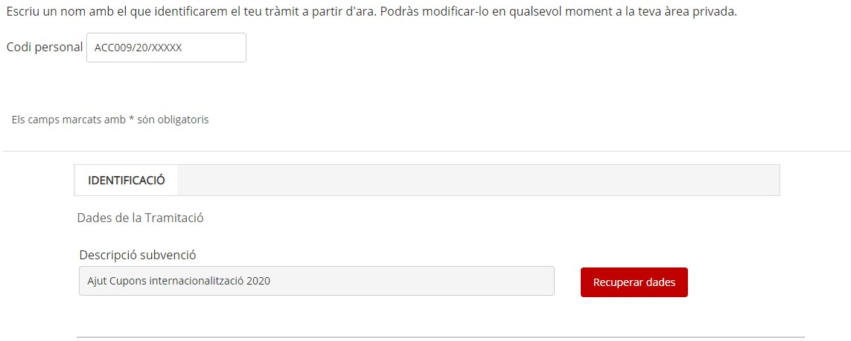
Justificació - Presentació
Com i on elaborar i enviar la justificació?
Cliqueu a la icona per a accedir a la justificació en línia
2
Preparar el formulari de justificació
Una vegada dins del formulari de justificació, introduir un nom pel tràmit - codi personal (optatiu) i clicar sobre Recuperar dades

Slide 22
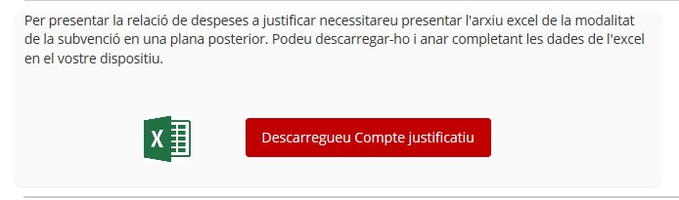
Justificació - Presentació
Com i on elaborar i enviar la justificació?
Cliqueu a la icona per a accedir a la justificació en línia
2
Preparar el formulari de justificació
A continuació cliqueu sobre Descarregueu compte justificatiu

Slide 23
Justificació - Presentació
Com i on elaborar i enviar la justificació?
Cliqueu a la icona per a accedir a la justificació en línia
2
Preparar el formulari de justificació
Ompliu l’Excel en totes les seves columnes, seguint les instruccions disponibles a la primera pestanya del mateix document:
Columna A Tipus de despesa: Seleccionar Directa
Columna B Concepte de despesa: Seleccionar Servei Professional
Columna C Núm factura: Indicar el número de la factura
Columna D Data emissió/justificant: Indicar la data d’emissió de la factura. Format DD/MM/AAAA
Columna E Data pagament: Indicar la data de pagament de la factura. Format DD/MM/AAAA
Columna F Nom creditor/Treballador: Nom del proveïdor acreditat que ha emès la factura
Columna G NIF: NIF del proveïdor acreditat que ha emès de la factura
Columna H Descripció: Concepte de la factura
XLSX

Slide 24
Justificació - Presentació
Com i on elaborar i enviar la justificació?
Cliqueu a la icona per a accedir a la justificació en línia
2
Preparar el formulari de justificació
Columna I Import total justificant: Import total de la factura sense IVA
Columna J Import IVA: Import de l’IVA de la factura
Columna K Import imputat a l’acció: Import de la factura (sense IVA) que s’imputa al projecte
Columna L Import imputat a la subvenció: Import d’ajut que es correspon a aquesta factura (Import de la Columna K multiplicat pel percentatge de subvenció)
Columna M Import imputat a altra subvenció: Posar a 0, les despeses dels cupons a la internacionalització són incompatibles amb qualsevol altre ajut concedit amb la mateixa finalitat
Columna N Òrgan concedent: Posar N/A, cap altre organisme pot haver atorgat una subvenció per a les despeses dels cupons a la internacionalització
Una vegada complimentat l’Excel deseu-lo a l’ordinador, el necessitareu més endavant
XLSX

Slide 25
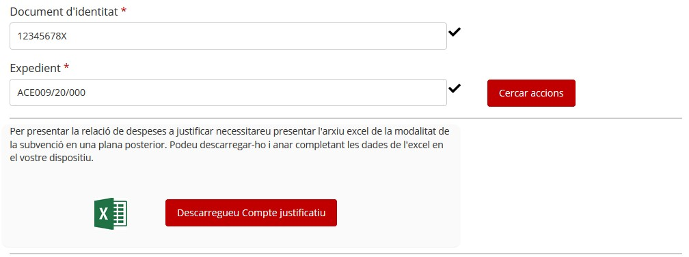
Justificació - Presentació
Com i on elaborar i enviar la justificació?
Cliqueu a la icona per a accedir a la justificació en línia
2
Preparar el formulari de justificació
A Document d’Identitat indicar el NIF de l’empresa i a Expedient, el codi d’expedient disponible a la resolució d’atorgament (format ACE009/20/XXXXXX primera convocatòria i ACE017/20/XXXXX segona convocatòria) i clicar sobre Cercar accions

Slide 26
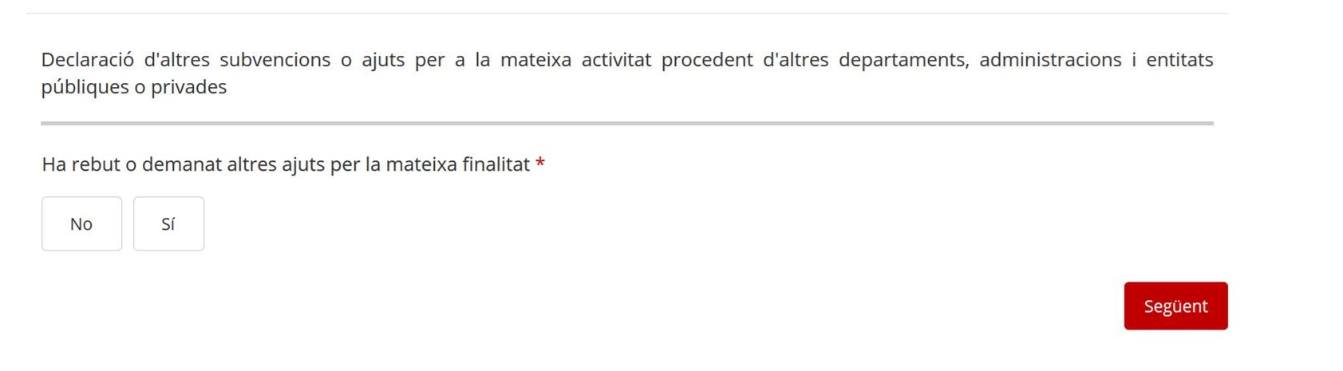
Justificació - Presentació
Com i on elaborar i enviar la justificació?
Cliqueu a la icona per a accedir a la justificació en línia
2
Preparar el formulari de justificació
Es carregarà la informació de la subvenció atorgada.
Al final de la pàgina haureu d’indicar si heu demanat altres ajuts per a la mateixa finalitat marcant NO/SÍ i clicant a Següent.

Slide 27
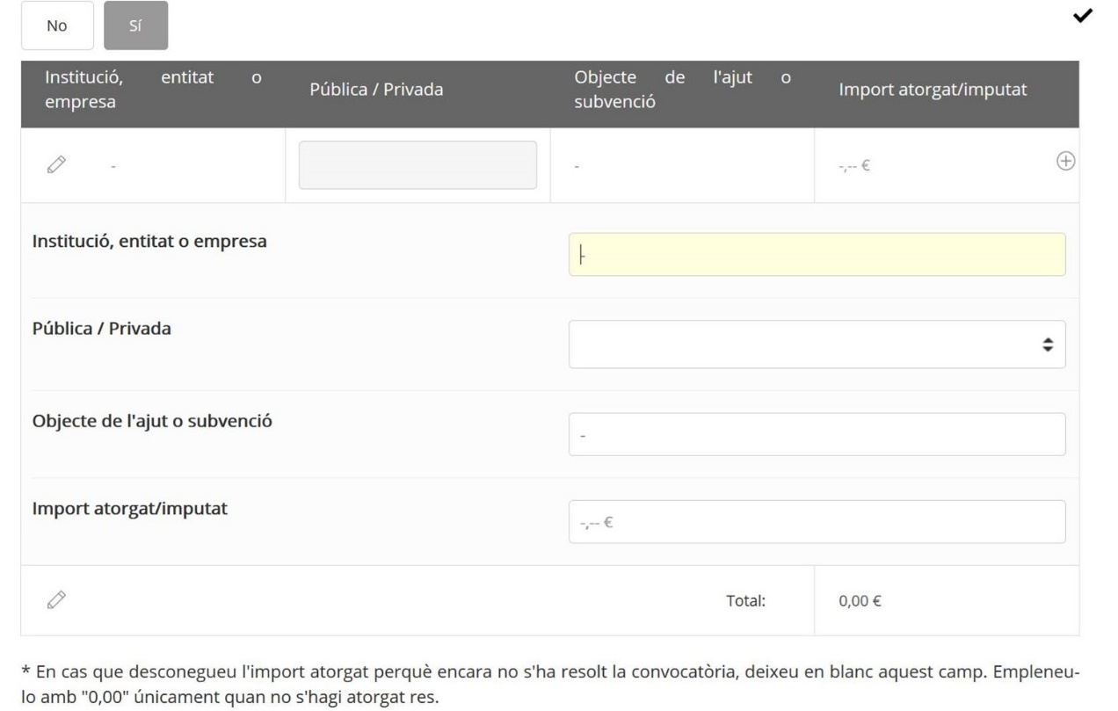
Justificació - Presentació
Com i on elaborar i enviar la justificació?
Cliqueu a la icona per a accedir a la justificació en línia
2
Preparar el formulari de justificació
En el cas de marcar SÍ s’han rebut o demanat altres ajuts per a la mateixa finalitat omplir les dades i clicar a Següent.

Slide 28
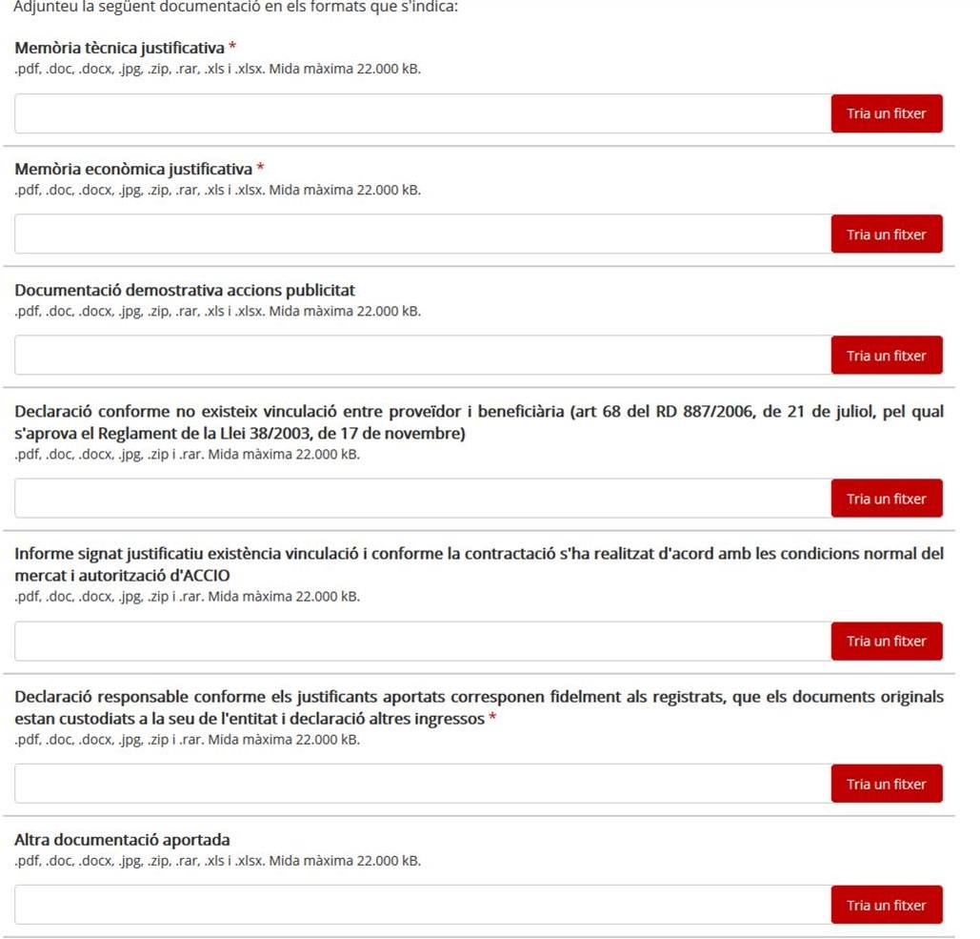
Justificació - Presentació
Com i on elaborar i enviar la justificació?
Cliqueu a la icona per a accedir a la justificació en línia
2
Preparar el formulari de justificació
Es carregarà la pantalla d’Adjunts.

Slide 29
Justificació - Presentació
Com i on elaborar i enviar la justificació?
Cliqueu a la icona per a accedir a la justificació en línia
2
Preparar el formulari de justificació
Inclogueu tota la documentació justificativa de la subvenció. Veure secció específica.
Els noms dels arxius no han de portar ni accents ni caràcters especials (per exemple Justificacio.pdf)
Recordeu, adjuntar a l’espai “Memòria econòmica” tot en un únic document pdf, zip o rar (factura, comprovants, documents demostratius de l’activitat i documents del proveïdor)
22.000 KB màxim!
Una vegada carregat cliqueu a Següent.
ZIP / RAR
PDF

Slide 30
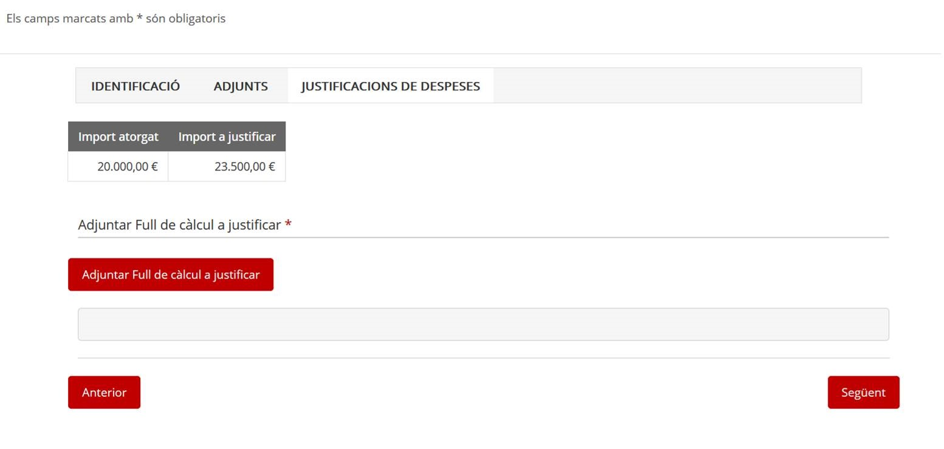
Justificació - Presentació
Com i on elaborar i enviar la justificació?
Cliqueu a la icona per a accedir a la justificació en línia
2
Preparar el formulari de justificació
Es carregarà la pantalla de Justificacions de Despeses.
Adjunteu l’Excel del compte justificatiu que heu descarregat, complimentat i guardat al vostre ordinador prèviament. La informació de l’Excel es carregarà en pantalla. Una vegada carregat i sense errors cliqueu a Següent.
XLSX

Slide 31
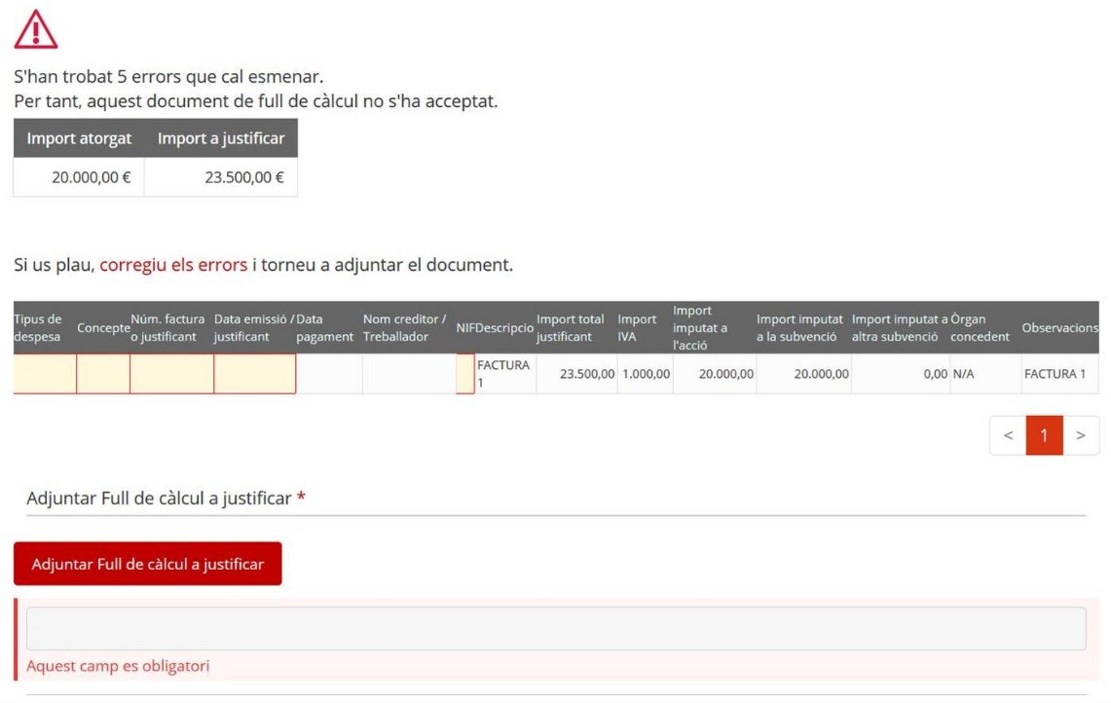
Justificació - Presentació
Com i on elaborar i enviar la justificació?
Cliqueu a la icona per a accedir a la justificació en línia
2
Preparar el formulari de justificació
XLSX
Si el sistema detecta qualsevol error a l’Excel ho informarà i s’haurà de modificar i adjuntar-ho de nou.
El nom de l’arxiu Excel no ha de portar ni accents ni caràcters especials (per exemple Justificacio.xlsx).

Slide 32
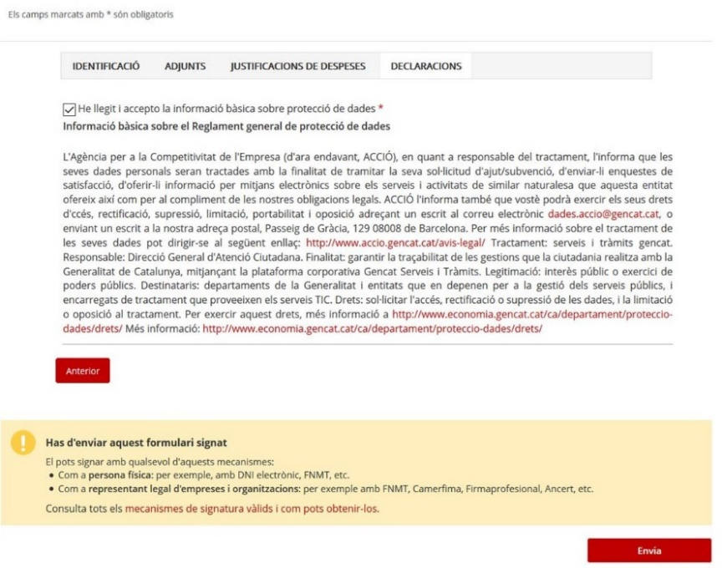
Justificació - Presentació
Com i on elaborar i enviar la justificació?
Cliqueu a la icona per a accedir a la justificació en línia
2
Preparar el formulari de justificació
Es carregarà la pantalla de Declaracions.
S’haurà de marcar sobre el camp obligatori conforme s’ha llegit i acceptat la informació bàsica de protecció de dades. A continuació clicar sobre Signa i envia.
La signatura és digital per tant s’han d’utilitzar els mecanismes
habilitats per fer-ho.
Ha de signar una persona de l’entitat beneficiària que tingui
un certificat de representació de persona jurídica.

Slide 33
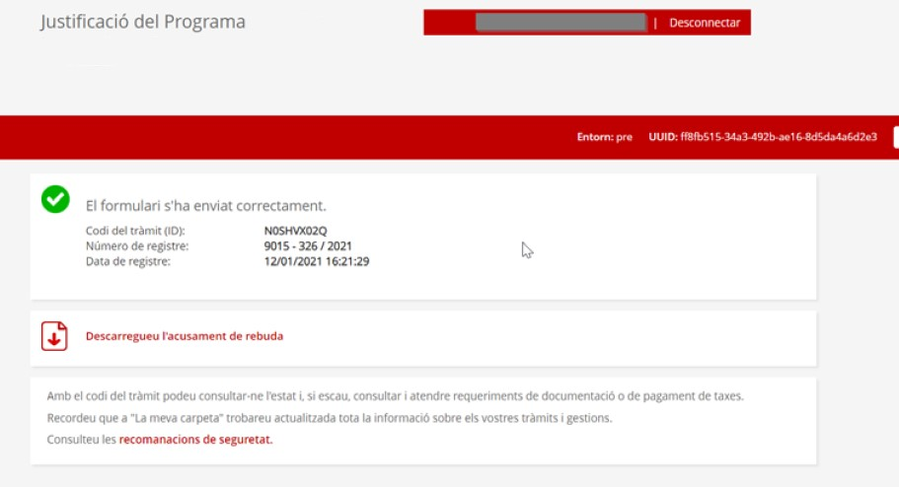
Justificació - Presentació
Com i on elaborar i enviar la justificació?
Cliqueu a la icona per a accedir a la justificació en línia
3
Signar i enviar el formulari de justificació
Una vegada presentada la justificació apareixerà la següent pàgina, on podreu descarregar l’acusament de rebuda.

Slide 34
Guia justificació cupons internacionalització Versió 1, 10 de març de 2021

